Slide 1
MargeShort Algorithm
Merge Sort alqoritmi bir massivi əvvəlcə daha kiçik massivlərə bölməklə çeşidləyən və sonra sıralanması üçün massivi yenidən düzgün şəkildə birləşdirən böl və fəth alqoritmidir.
Devide: Alqoritm, massiv yalnız bir elementdən ibarət olana qədər daha kiçik və daha kiçik parçalara ayırmaqla başlayır.
Conquer: Alqoritm ən aşağı dəyərləri birinci yerə qoyaraq massivin kiçik hissələrini yenidən birləşdirir, nəticədə sıralanmış massiv yaranır.
Massivi çeşidləmək üçün massivin parçalanması və qurulması rekursiv şəkildə həyata keçirilir.

Slide 2
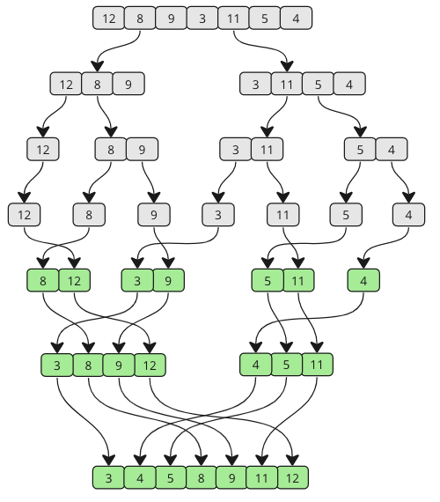
Necə İşləyir:
Çeşidlənməmiş massivi orijinalın yarısı qədər iki alt massivə bölünür.
Massivin cari parçası birdən çox elementə malik olduğu müddətdə alt massivləri bölməyə davam edirik.
Həmişə ən aşağı dəyəri birinci yerə qoyaraq iki alt massivi birləşdirin.
Heç bir alt massiv qalmayana qədər birləşməyə davam edin.

Slide 3
Time Complexity - Big O notation
İşləmə zamanı (Running Time) T(n)
Devide: Orta nöqrənin tapılması: O(1)
Conquer: Hər iki alt parçanın sıralanması: 2T(n/2)
Combine: n ədəd vahidin birləşdirilməsi O(n)
Toplam zaman:
T(n)=O(1) if n=1
T(n)=2T(n/2)+O(n) if n>1
T(n)=O(n lg n)

